Slide 1
InterPCDN 2020
Cartopartie participative et collectes des données sur le terrain
Pierre Sersiron

Slide 2
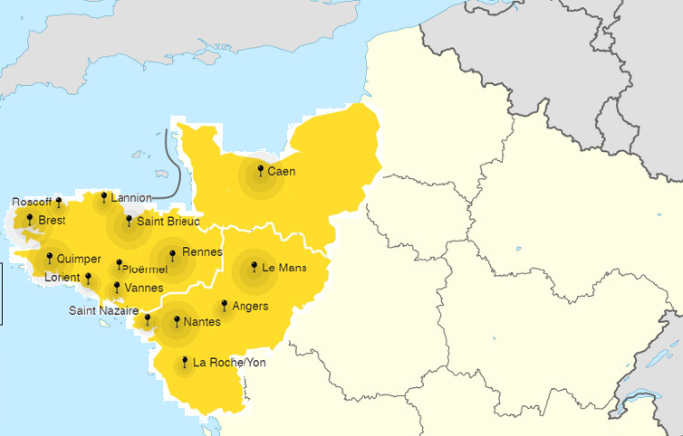
Les petits débrouillards : qui êtes-vous?
Notes:
Bonjour Pierre, peux-tu rapidement te présenter ?
l’ASBL les Petits Débrouillard , missions de l’ASBL et localisation et ton rôle, ☺

Slide 3
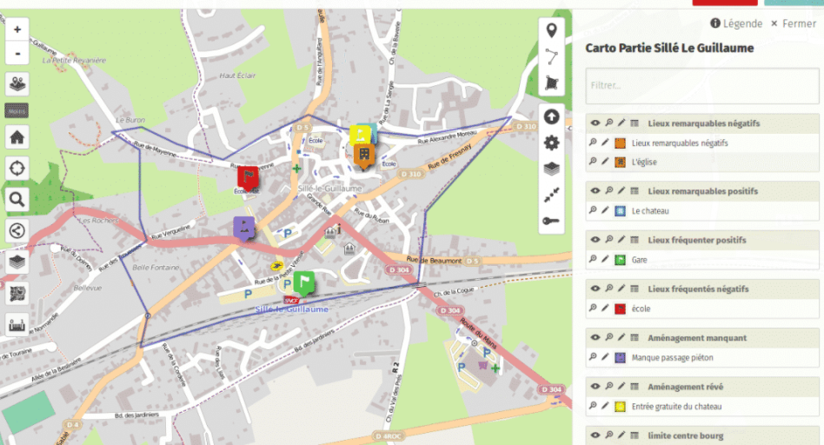
Cartopartie : qu’est-ce que c’est ?
Des sorties de terrain
& De l’encodage en ligne
Notes:
Tu nous rejoins aujourd’hui pour nous expliquer ce que sont les carto-parties ? c’est un « outil » pour cartographier son territoire, non ?
Les cartoparties sont des événements – sont des temps de rassemblements qui se veulent conviviaux autour d’outils de cartographies et ce sont des outils libres qu’on utilise comme OPENSTREET MAP et également des fonctionnalités UMAP

Slide 4
Pourquoi est-ce qu’une cartopartie peut être une animation clé lorsqu’on veut réaliser des sciences participatives?
Notes:
Cartopartie = interessante dès qu’on est sur une approche géographique ou qu’on veut cartographier des questions
ça permet aux habitants de se servir de l’outil carte » soit pour décrire le réel soit pour décrire une situation souhaitée.

Slide 5
Quelques exemples de cartoparties ?
Notes:
As-tu quelques exemples à nous citer ? Quand avez-vous eu recours à la carto-partie ?
On peut cartographier
des oiseux sur un quartier ou des ou des souhaits d’aménagement cyclable ou ..
Inventaire des points vélo
Déterminer les points noirs d’un quartier, ce que les habitants souhaitent améliorer ou au contraire souhaitent mettre en avant
Carto de capsule audio-visuelle d’un quartier pour le faire connaître.

Slide 6
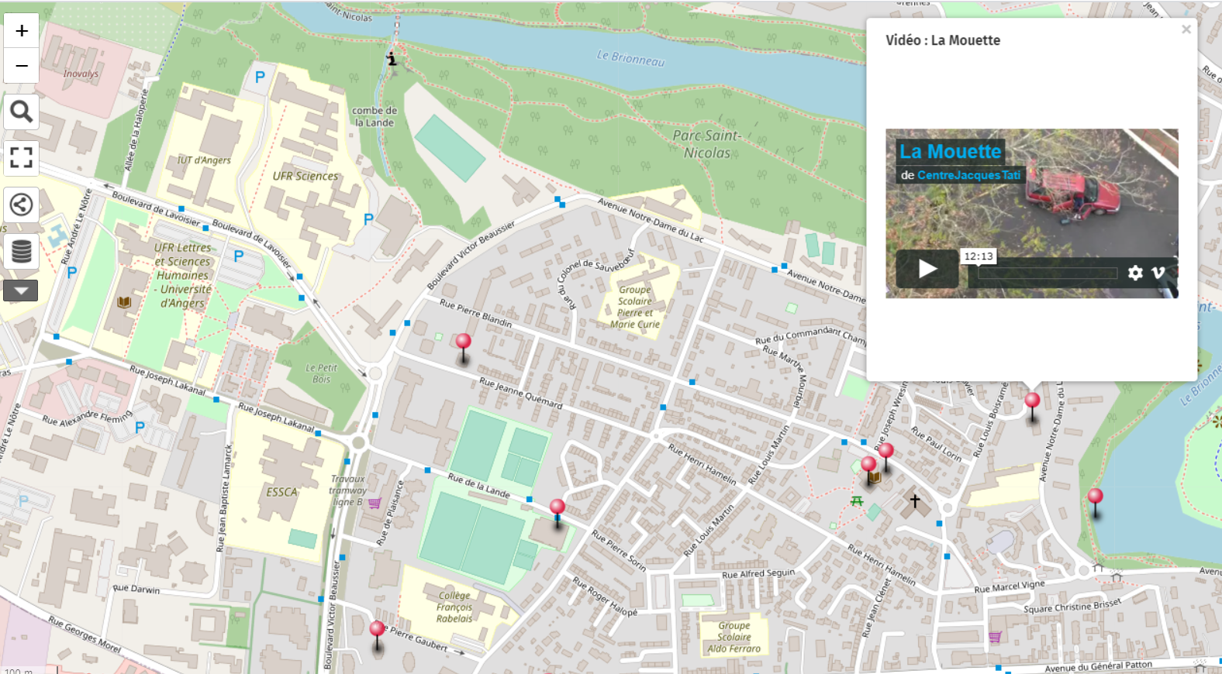
Un exemple concret:
Catrographie multi-média sur le quartier de Belle Beille
Notes:
Prenons justement un exemple concret comme votre projet de cartographie multi-médias (du quartier de Belle Beille) …
Peux-tu détailler ?
Peux-tu nous expliquer comment se sont déroulées les carto-partie? Peux-tu nous parler des étapes clés pour ce genre d’animation ?
https://umap.openstreetmap.fr/fr/map/belle-beille-medias_186930#16/47.4784/-0.5906

Slide 7
Comment ce sont déroulées les cartopartie? Quelles sont les étapes clés ?
Notes:
Détailler ce que vous préparez
- Avant la sortie de terrain
Pendant la sortie de terrain
1- Accueil convivial dans un lieu adéquat souvent autour des ordinateurs ou tablettes pour l’encodage. Ce moment d’accueil permet de former à la technique qui sera utilisée => pour cela ils favorisent très fort le partage entre pair et mettent en avant les bénévoles qui utilisent déjà l’outil ou qui font les recensements.
2- Temps sur le terrain pour la collecte des données => pour cela la mission a été clairement définies en amont
La collecte se fait soit en direct sur smartphone (si via Umap = c’est via le navigateur du téléphone mais pas très pratique / si via openstreetmap = c’est via l’app smartphone openstreetmap)
Ou alors la collecte se fait sur papier (bloc-notes ou carte papier)
Après la sortie?

Slide 8
Quels sont les avantages / inconvénients de ce genre d’animation ?
Notes:
Selon toi, quels sont les avantages / inconvénients de ce genre d’animation ?
Avantages : permet de s’approprier l’outil de cartographie, d’être autonome
Inconvénients : ne parle pas au grand public, il conseille d’utiliser des chemins détournés pour amener à l’exercice. Intégrer la carto-party dans un évènement de plus grande ampleur par exemple.
Autre point faible : le numérique ne parle pas encore à tout le moment, il faut donc penser à sensibiliser.

Slide 9
Comment faciliter la participation des citoyens à des animations de cartoparties ?
Notes:
Selon votre expérience de terrain, qu’est-ce qui peut faciliter la participation des citoyens à des animations de carto-parties ?

Slide 10
Merci
Des questions?

